Slide 1
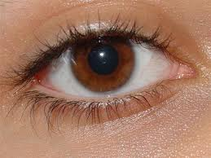
dR.Nur Shani Meida,SP.M.,M.Kes
ORBITA, PALPEBRA, SKLERA, KONJUNGTIVA, AIRMATA

Slide 2
TIU : Mahasiswa mampu menjelaskan kelainan orbita, palpebra, sklera, konjungtiva dan air mata.
TIK :
Mahasiswa mampu menjelaskan anatomi fisiologi orbita, palpebra, sklera, konjungtiva dan air mata.
Mahasiswa mampu menjelaskan pemeriksaan mata untuk menilai kelainan orbita, palpebra, sklera, konjungtiva dan air mata.
Mahasiswa mampu menjelaskan kelainan orbita, palpebra, sklera, konjungtiva dan air mata beserta ciri ciri spesifik dan terapinya.

Slide 3
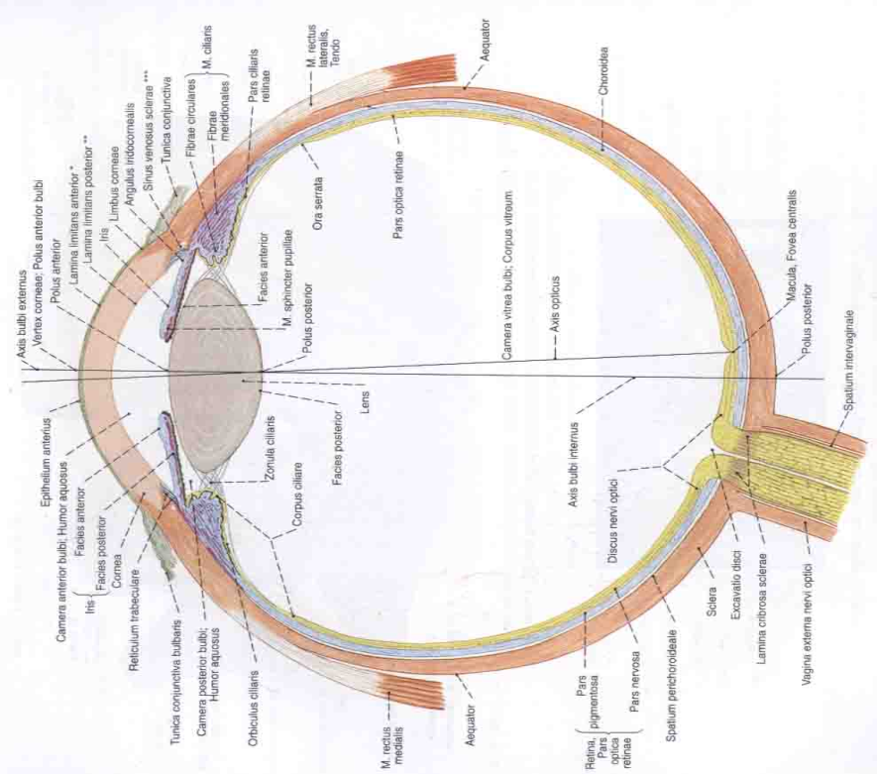
Mata → bola mata
Terdiri dari 2 segmen bola :
Bola besar ( sklera )
Bola kecil ( kornea )

Slide 4
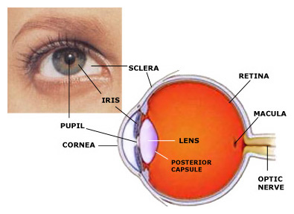
Anatomi mata

Slide 5
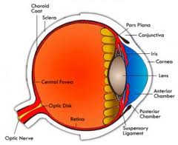
Anatomi mata

Slide 6
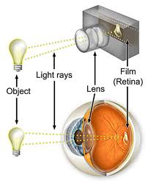
Bola mata sbg sistem kamera
NO | BOLA MATA | KAMERA
1 | Kornea, humor akuos, lensa dan badan kaca | Lensa
2 | Palpebra dan pupil | Diafragma
3 | Retina | Pilem
4 | N. optikus | Kabel

Slide 7
Langkah penegakan diagnosis:
Anamnesis
Pemeriksaan
Pemeriksaan penunjang
Diagnosis dan Differensial Diagnosis
Terapi
Edukasi

Slide 8
ANAMNESIS
Identitas
Keluhan Utama
RPS
RPD
RPK
Riwayat pengobatan
Riwayat kebiasaan
Faktor risiko penyakit

Slide 9
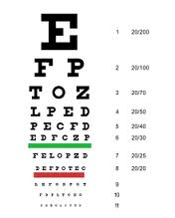
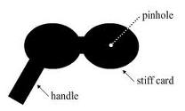
Pemeriksaan
Visus

Slide 10

Pemeriksaan segmen anterior

Slide 11
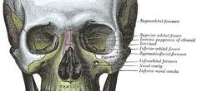
ORBITA
Rongga berbentuk piramid dgn basis di depan & apeks di belakang
Orbita ini dipakai utk menempatkan bola mata & sebagai pelindung dari dalam & belakang, dari depan dilindungi oleh Palpebra

Slide 12
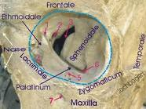
Orbita

Slide 13
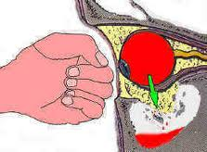
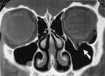
Fraktur orbita

Slide 14
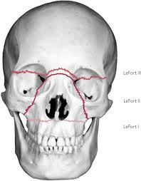
Fraktur orbita

Slide 15
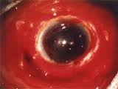
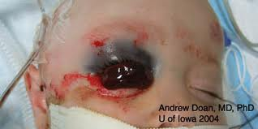
Ruptur orbita

Slide 16
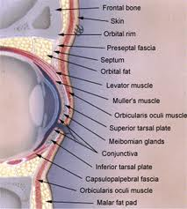
PALPEBRA
Lipatan jaringan tipis yg mudah bergerak.
Berperan melindungi bola mata dari depan .
Kulit palpebra sangat tipis → mudah membengkak
Pada tepi palpebra terdapat silia→ proteksi

Slide 17
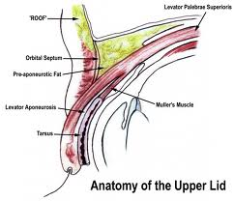
Di dalam palpebra → tarsus (jaringan ikat padat dan elastik)
Bagian belakang palpebra ditutup oleh konjungtiva

Slide 18
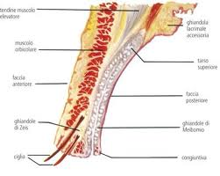
Kelenjar di palpebra
Kelenjar Meibom
Kelenjar Zeis
Kelenjar Moll
Kelenjar Krause
Kelenjar Wolfring

Slide 19
Kelainan palpebra
Kongenital
Trauma
Tumor
Infeksi
Degenerasi

Slide 20
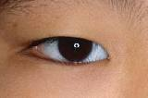

Kelainan kongenital Palpebra
(Epiblefaron, epikantus)

Slide 21
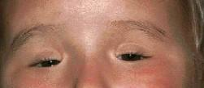
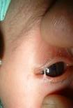
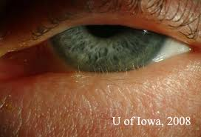
Kelainan kongenital Palpebra
(blefarofimosis, , distikiasis, angkiloblefaron)

Slide 22
Kelainan kongenital Palpebra
Epiblefaron = lipatan horizontal kulit melewati margo palpebra
Epikantus = ada lipatan kulit vertikal sisi hidung
Blefarofimosis = celah palpebra sempit
Angkiloblefaron – ada perlekatan margo palpebra superior dan inferior
Distikiasis = adanya baris bulu mata ganda

Slide 23
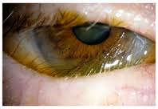
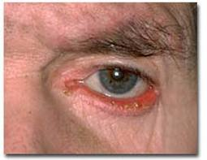
Entropion ektropion

Slide 24
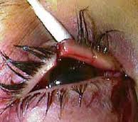
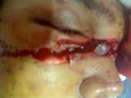
Trauma palpebra

Slide 25
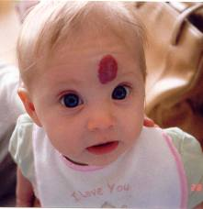
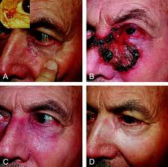
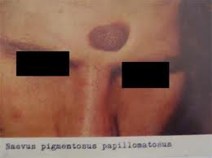
Tumor palpebra
(hemangioma, nevus, basal sel Ca)

Slide 26

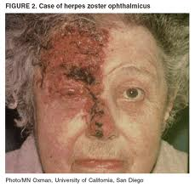
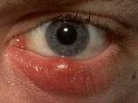
Infeksi palpebra
(Blefaritis, hordeolum, HZO)

Slide 27
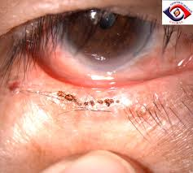
Infeksi palpebra
Trakoma
Penyebab : chlamidia trachomatis
Stadium :
TF (trakoma folikel)
TI (trakoma infiltrasi)
TS (trakoma sikatrik)
TT (trakoma trikiasis)
CO (corneal opacity)

Slide 28
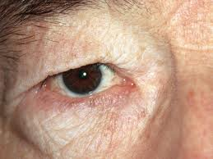
Degenerasi
(Blefarokalasis)

Slide 29
Dinding bola mata
1. Tunika fibrosa terdiri dari :
- Kornea
- Sklera
2. Tunika vaskulosa / Uvea terdiri dari :
- Iris
- Badan siliar
- Koroid
3. Tunika nervosa terdiri dari :
- Retina
- Epitel pigmen

Slide 30
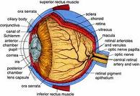
SKLERA
Merupakan lanjutan kornea (dengan batas limbus)
Tersusun dari jaringan fibrosa padat
Dinding bola mata yang paling keras
Tebal 0,5 – 1 mm.

Slide 31
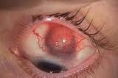
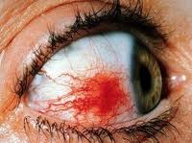
Skleritis Episkleritis

Slide 32
KONJUNGTIVA
Membran mukosa yg tipis yg melapisi
palpebra bagian dalam dan sklera
Pembuluh darah yang ke konjungtiva berasal dari :
1. A siliaris anterior
2. A siliaris palpebralis

Slide 33
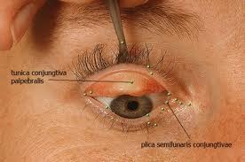
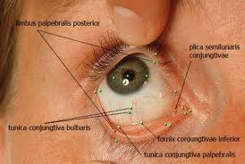
Konjungtiva terbagi menjadi 3, yaitu :
1. Konjungtiva bulbi
2. Konjungtiva palpebra
3. Konjungtiva forniks

Slide 34
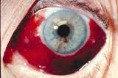
SUBCONJUNGTIVA HEMORRHAGE

Slide 35
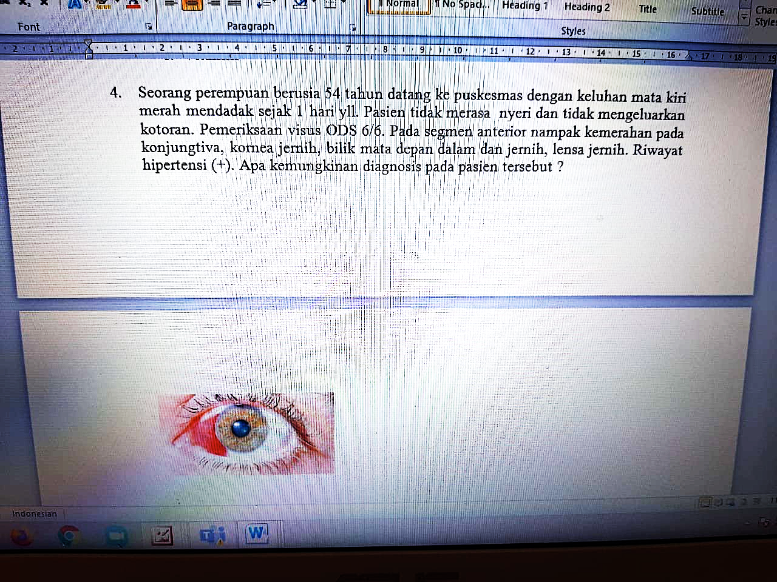
Definisi
Merupakan perdarahan akibat rapuhnya pembuluh darah konjungtiva.
Dapat terjadi didaerah antara konjungtiva dan sclera sehingga mata akan mendadak terlihat merah.
Bleeding In The Eye
Bleeding Under The Conjunctiva
The injury
Bloodshot eye
Rupture blood vessels
Pink eye

Slide 36
Manifestasi klinis
Nyeri (jarang)
Rasa tidak nyaman
Tidak terdapat peradangan
Terlihat dalam 24 jam pertama
Adanya perdarahan pada sklera
  Merah tua (tebal)
  Merah muda (tipis)

Slide 37
Etiologi
Manuver valsava (batuk, tegang, muntah, bersin)
Traumatik
Gangguan perdarahan
Penggunaan obat – obatan penyebab terjadinya perdarahan
Penggunaan lensa kontak
Operasi mata

Slide 38
Epidemiologi
Dapat terjadi disemua usia
Unilateral ( 90% )
Tipe spontan (64.3 %)
Hubungan dengan hipertensi ( 14.3 %)

Slide 39
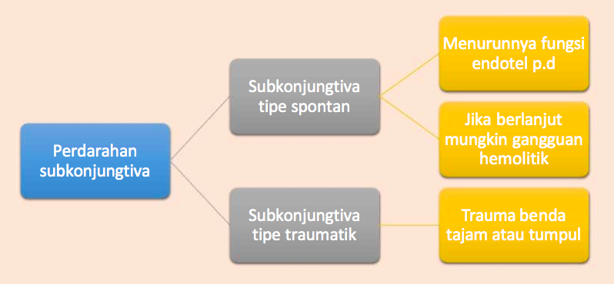
klasifikasi

Slide 40
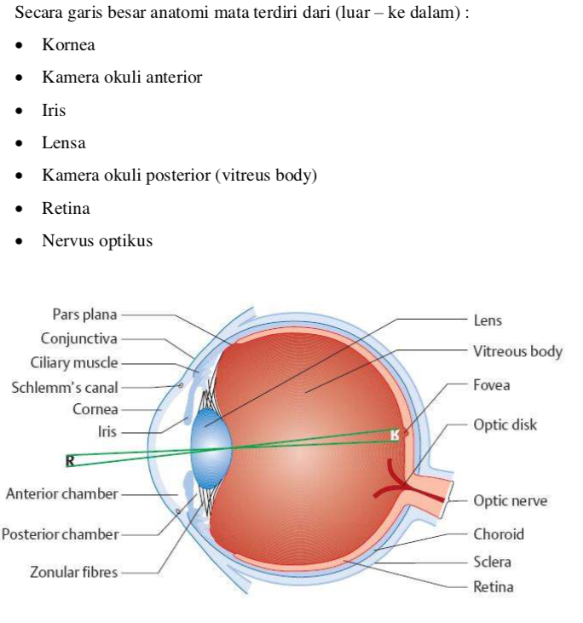

Slide 41
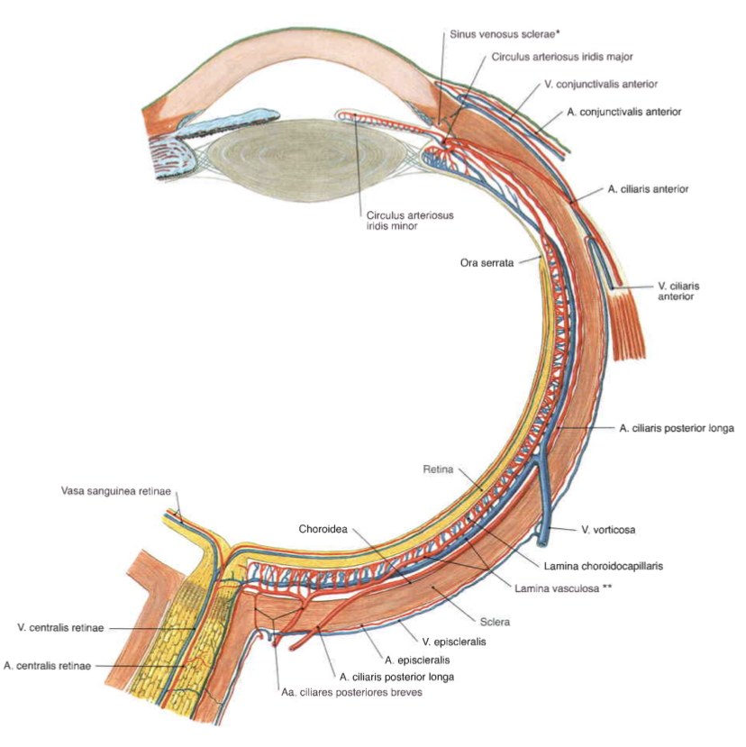

Slide 42
Faktor risiko
Trauma
Cedera orbital
Penggunaan lensa kontak
Hipertensi
Atherosklerotik
DM
Operasi mata
Kondisi lain
  post partus

Slide 43
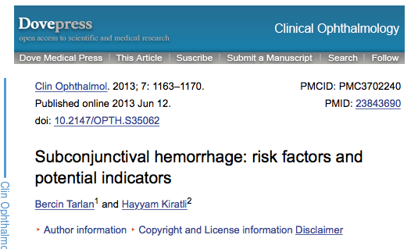
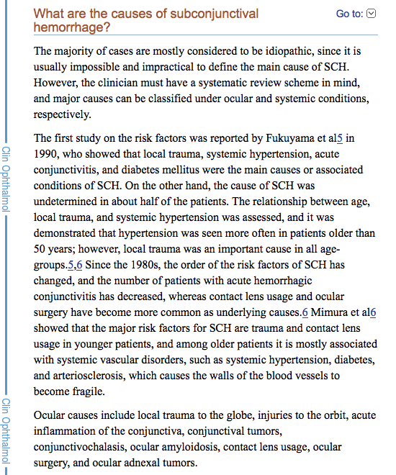
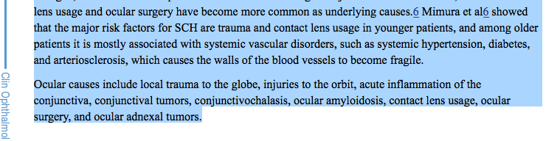
Risk factor

Slide 44
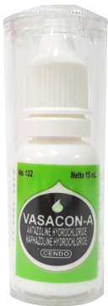
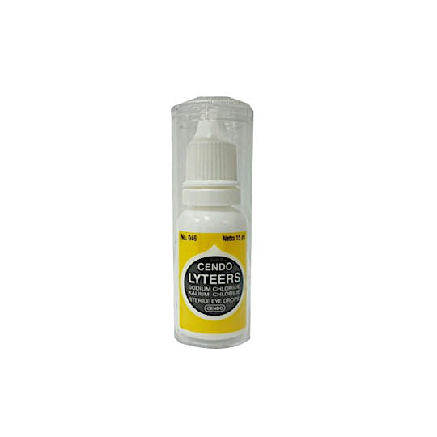
Tatalaksana
Non Farmakologi
Edukasi
Kompres dingin
Sayatan untuk drainase perdarahan (Sp.M)
Farmakologi
Vasacon (vasoconstriktor)
Artificial tears

Slide 45
konjungtivitis

Slide 46
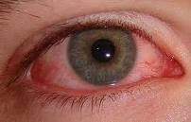
Konjungtivitis
Penyebab :
Virus
Bakteri
Alergi
Ciri : konjungtiva injeksi +

Slide 47
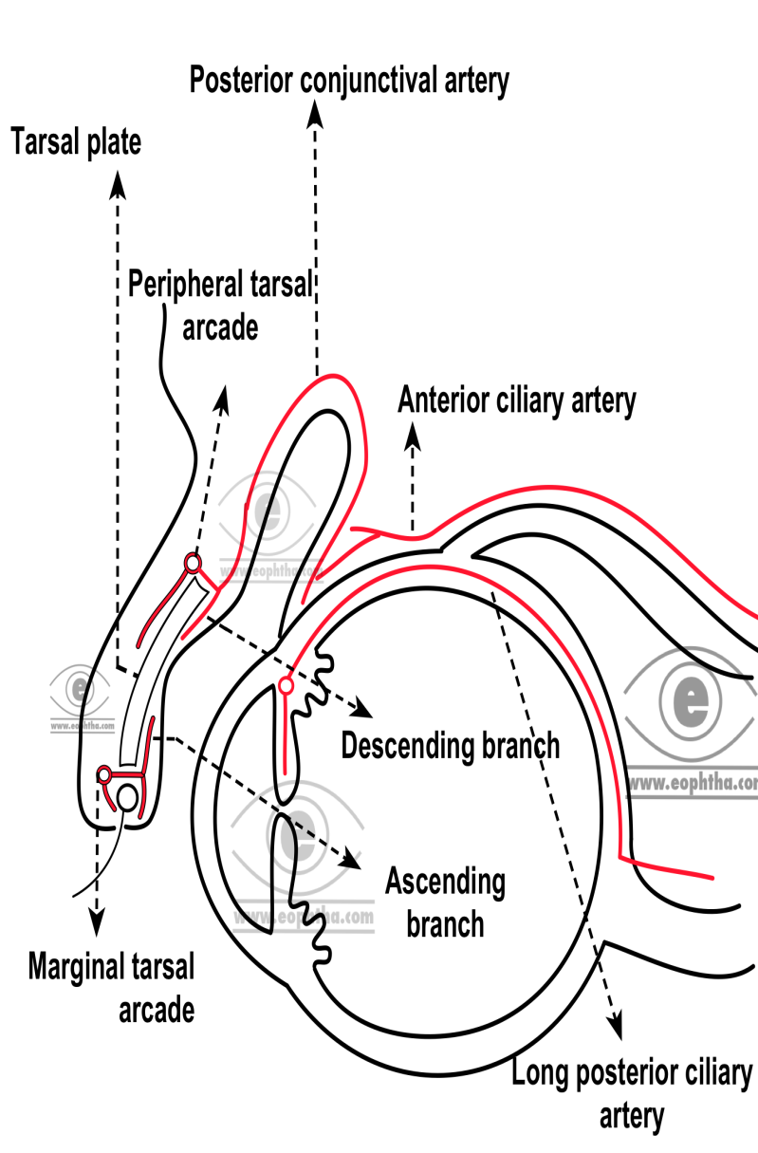
Anatomi
Konjungtiva → membran mukosa yang transparan dan tipis yang membungkus permukaan posterior kelopak mata (konjungtiva palpebralis) dan permukaan anterior sklera (konjungtiva bulbaris)
Aliran darah konjungtiva berasal dari arteri siliaris anterior dan arteri palpebralis
Konjungtiva menerima persarafan dari percabangan pertama (oftalmik) nervus trigeminus

Slide 48
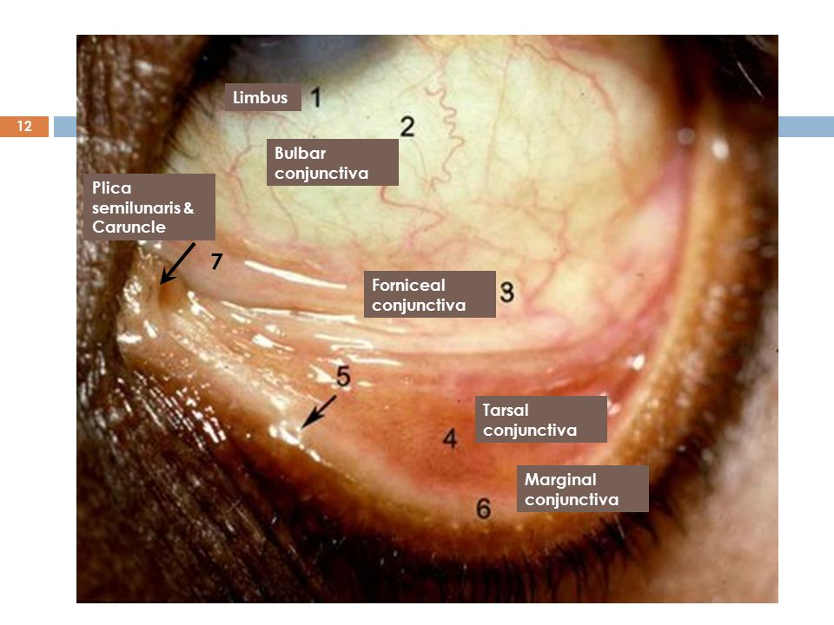

Anatomi Konjungtiva
1. Konjungtiva tarsal yang menutupi tarsus
2. Konjungtiva bulbi yang menutupi sklera
3.Konjungtiva fornises atau forniks konjungtiva yang merupakan peralihan konjungtiva tarsal dengan konjungtiva bulbi.
Konjungtiva terdiri atas 3 bagian yaitu:

Slide 49

Anatomi
Fungsi dari konjungtiva adalah memproduksi air mata, menyediakan kebutuhan oksigen ke kornea ketika mata sedang terbuka
Melindungi dengan mekanisme pertahanan nonspesifik yang berupa barier epitel, aktivitas lakrimasi, dan menyuplai darah

Slide 50

Definisi
Konjungtivitis adalah peradangan pada konjungtiva dan penyakit ini adalah penyakit mata yang paling umum di dunia. Karena lokasinya, konjungtiva terpajan oleh banyak mikroorganisme dan faktor-faktor lingkungan lain yang mengganggu (Vaughan, 2010)
Penyakit ini bervariasi mulai dari hiperemia ringan dengan mata berair sampai konjungtivitis berat dengan banyak sekret purulen kental (Hurwitz, 2009)

Slide 51
Klasifikasi
Bakteri
Viral
Alergi

Slide 52
Konjungtivitis bakteri
Penyebab : staphilokokus, streptokokus
Gejala : akut, sensasi benda asing, sensasi terbakar, sekret mukopurulen.

Slide 53

Klasifikasi - Bakterial
Konjungtivitis Bakteri adalah inflamasi konjungtiva yang disebabkan oleh bakteri. Pada konjungtivitis ini biasanya pasien datang dengan keluhan mata merah, sekret pada mata dan iritasi mata (James, 2005)
Konjungtivitis bakterial biasanya mulai pada satu mata kemudian mengenai mata yang sebelah melalui tangan dan dapat menyebar ke orang lain. Penyakit ini biasanya terjadi pada orang yang terlalu sering kontak dengan penderita, sinusitis dan keadaan imunodefisiensi (Marlin, 2009)

Slide 54

Klasifikasi - Bakterial
Perubahan pada mekanisme pertahanan tubuh ataupun pada jumlah koloni flora normal tersebut dapat menyebabkan infeksi klinis. Perubahan pada flora normal dapat terjadi karena adanya kontaminasi eksternal, penyebaran dari organ sekitar ataupun melalui aliran darah (Rapuano, 2008)
Adanya gangguan atau kerusakan pada mekanisme pertahanan primer dan sekunder dapat menyebabkan infeksi pada konjungtiva (Amadi, 2009)

Slide 55
Konjungtivitis virus
Penyebab : adenovirus , sekret mukous.
Demam faringokonjungtiva (demam, faringitis, konjungtivitis), ada limfadenopati preaurikuler tanpa nyeri
Keratokonjungtivitis epidemika (gejala hiperemi akut, nrocos, rasa tdk nyaman, fotofobia,edem palpebra)
Konjungtivitis hemoragik akut (gejala nrocos, folikel palpebra, perdarahan subkonjungtiva)

Slide 56

Klasifikasi - Viral
Konjungtivitis viral adalah penyakit umum yang dapat disebabkan oleh berbagai jenis virus, dan berkisar antara penyakit berat yang dapat menimbulkan cacat hingga infeksi ringan yang dapat sembuh sendiri dan dapat berlangsung lebih lama daripada konjungtivitis bakteri.
Jenis konjungtivitis ini adalah akibat infeksi human adenovirus ( yang paling sering adalah keratokonjungtivitis epidermika ) atau dari penyakit virus sistemik seperti mumps dan mononukleosis. Biasanya disertai dengan pembentukan folikel sehingga disebut juga konjungtivitis folikularis. Mata yang lain biasanya tertular dalam 24-48 jam.

Slide 57

Konjungtivitis vernal
Ciri-ciri :
Mengenai anak-anak serta dewasa muda
Riwayat atopi
Gejala : gatal, kumat-kumatan, merah, lakrimasi, fotofobia, sensasi benda asing
Terdapat GIANT PAPIL / COBBLE STONE

Slide 58

Klasifikasi - Alergi
Konjungtivitis alergi adalah bentuk alergi pada mata yang paing sering dan disebabkan oleh reaksi inflamasi pada konjungtiva yang diperantarai oleh sistem imun (Cuvillo et al, 2009)
Reaksi hipersensitivitas yang paling sering terlibat pada alergi di konjungtiva adalah reaksi hipersensitivitas tipe 1 (Majmudar, 2010)

Slide 59
Etiologi
Reaksi alergi yang didasari oleh hipersentivitas tipe I dan IV
Alergen berupa : serbuk sari, debu, tungau debu rumah, bulu kucing, makanan, faktor fisik berupa panas sinar matahari atau angin
Hal ini didasarkan pada beberapa pemikiran :
a. Konjungtivitis yang kambuh secara musiman
b. Pada pemeriksaan scraping konjungtiva, didapatkan eosinofil.
c. Lebih sering diderita oleh anak dan usia muda

Slide 60


Slide 61
Klasifikasi
Bentuk palpebra
Pada konjungtiva palpebra superior yaitu terdapat pertumbuhan papil yang besar yang disebut cobble stone
Bentuk limbal
Hipertrofi limbus ini disertai bintik-bintik yang sedikit menonjol, keputihan, yang dikenal sebagai Horner-Trantas dots
Konjungtivitis Vernal
Bentuk palpebra
Tipe limbal

Slide 62



Konjungtivitis Vernal Palpebra dengan Tanda cobble stone
Konjungtivitis Vernal Limbal dengan Tanda Trantas Dot

Slide 63
Tipe Konjtivitis Vernal
a. Contact dermatoconjunctivitis.
Konjungtivitis alergi tipe ini umumnya disebabkan oleh obat tetes mata. Selain itu, penggunaan riasan wajah dan paparan zat kimia juga bisa menyebabkan terjadinya kondisi ini.
b. Konjungtivitis papiler raksasa.
Penyebab terjadinya konjungtivitis papiler raksasa adalah lensa kontak, bagian mata buatan atau prostesis yang dipasang saat operasi mata, serta jahitan yang digunakan pada operasi mata. Diperkirakan sekitar satu persen orang yang menggunakan lensa kontak keras dan tiga persen pengguna lensa kontak lunak terkena konjungtivitis papiler raksasa.
c. Konjungtivitis alergi menahun.
Orang-orang yang memiliki alergi lain, seperti asma dan rhinitis alergi, lebih sering menderita konjungtivitis tipe ini. Konjungtivitis alergi menahun biasanya disebabkan oleh tungau debu, kelupasan kulit mati hewan, dan serbuk sari dari pohon, bunga atau rumput.

Slide 64

Patofisiologi
Notes:
Pembentukan papil ini berhubungan dengan infiltrasi stroma oleh sel-sel PMN,
eosinafil, basofil dan sel mast. Tahap lanjut akan dijumpai sel-sel mononuclear serta
limfosit, makrofag. Sel mast dan eosinofil terdapat dalam jumlah besar dan terletak
superfisial, sebagian besar sel mast dalam kondisi
terdegranulasi. Fase vaskuler dan seluler akan segera diikuti oleh deposisi kolagen,
dan peningkatan vaskularisasi, hiperplasi jaringan ikat terus meluas membentuk
giant papil

Slide 65
Manifestasi Klinis
Konjungtivitis Vernal
Rasa gatal pada mata (93%)
Mata berair (90%)
Mata terasa terbakar (90%)
Terasa ada benda asing (93%)
Mata merah (90%)
Fotofobia (83%)

Slide 66

Penegakan Diagnosis
Keluhan utama pasien konjungtivitis adalah mata merah. Keluhan disertai rasa gatal, rasa panas terbakar, rasa mata mengganjal, silau, penurunan tajam penglihatan, sekret mata, riwayat alergi, dan riwayat paparan.
Pemeriksaan fisik yang didapat dari masing masing jenis konjungtivitis memiliki ciri khas masing masing.

Slide 67
Penegakkan Diagnosis
ANAMNESIS
mata merah disertai rasa gatal, rasa mengganjal seperti ada benda asing, mata sering berair, riwayat alergi,
PEMERIKSAAN KLINIS
hipertrofi papiler, cobble stone, giant’s papilae. Pada konjungtiva bulbi : warna merah kecoklatan dan kotor pada fissure interpalpebralis. Pada limbus : didapatkan Horner-Trantas dots.
PEMERIKSAAN PENUNJANG
Pemeriksaan laboratorium : IgE spesifik
Pemeriksaan skin prick test
Pemeriksaan mikroskopik

Slide 68
Diagnosis Banding
Konjungtivitis alergika musiman
Akut
Keratokonjungtivitis atopik
adanya sekret yang jernih
Giant papillary conjungtivitis
Papil > 0,3 mm pada konjungtiva tarsal
superior
mereda saat musim dingin
terdapat edema konjungtiva, jarang disertai perubahan pada kornea.
Letak kelainan lebih sering di palpebra inferior
tidak terdapat eosinophil pada scraping konjungtiva
iritasi mekanik yang lama terutama karena penggunaan lensa kontak.

Slide 69
Penatalaksanaan Konjungtivitis Vernal
Terapi Topikal
pilihan medikamentosa utama (mast – cell stabilizer, anti-histamin, NSAID, Kortikosteroid, Siklosporin)
1. Mast – cell stabilizer (lodoxamide dan sodium kromolin)
Indikasi : konjungtivitis vernal ringan, profilaksis KV
4 – 6 x/ hari, perbaikan selama 2 minggu
Mekanisme kerja : Memblokade kanal kalsium pada sel mast, mencegah terjadinya degranulasi sel mast
2. Anti – histamin (Levocabastine dan Ketotifen)
Indikasi : konjungtivitis vernal ringan
Mekanisme kerja : memblokade reseptor H1, mengurangi proses inflamasi yang sedang berlangsung
3. Kortikosteroid (fluorometholone , prednisolon)
Indikasi : konjungtivitis vernal ringan
Pemberian pada fase akut, dimulai steroid potensi rendah → Efek samping : Glaukoma, dan katarak
4. Imunomodulator (Siklosporin 0,05% )
Indikasi : mengatasi konjungtivitis vernal berulang yang tidak dapat diatasi dengan penggunaan kortikosteroid
Mekanisme kerja : menghambat produksi IL – 2 dan profilerasi limfosit T

Slide 70
Prognosis
self-limiting disease, perbaikan dalam jangka waktu 2 – 10 tahun
Bila mengenai kornea → keratokonjungtivitis vernalis → penurunan visus → bila tdk teratasi prognosis lebih buruk
Bila proses penyakit meluas ke kornea, dapat terjadi parut kornea, astigmatisme
Bonini et al (2010) :
ukuran papila raksasa berhubungan dengan perburukan progresivitas penyakit
KV bentuk bulbar memiliki prognosis jangka panjang yang lebih buruk daripada bentuk tarsal.

Slide 71


Tumor konjungtiva

Slide 72


Pingukela, pterigium

Slide 73
Xerophthalmia
Penyebab :
Masukan vit A kurang
Gangguan absorbsi
Pemakaian berlebih
Akibatnya :
- Perubahan metaplasi skuamosa & keratinisasi
- Perubahan membran mukosa yang normal

Slide 74

Xerophthalmia
Klasifikasi WHO :
X1 a : xerosis konjungtiva
X1 b : bercak bitot + xerosis konjungtiva
X2 : xerosis kornea
X3a : xerosis kornea + keratomalasia <1/3
X3b : xerosis kornea + keratomalasia > 1/3
Xn : night blindness (rabun senja)
Xf : fundus xerophtalmia (bercak kuning)
Xs : sikatrik kornea

Slide 75

Dry eye sindrom
Gejala :
Kering
Berpasir.
Seperti terbakar
Menyengat.
Gatal.
Kemerahan.
Tidak nyaman

Slide 76

Aparatus Lakrimalis
Terdiri dari : kelenjar lakrimalis, kelenjar lakrimalis asesoria, pungtum lakrimale, kanalikulus lakrimalis, sakus lakrimalis, duktus nasolakrimalis

Slide 77

Air Mata
Cairan yg membasahi bagian depan bola mata & konjungtiva palpebrae
Sekresi normal 1 ml/hari
pH 7,4
Tebalnya 7-10 mikron

Slide 78
Fungsi air mata
Membentuk & mempertahankan indeks bias pada kornea
Mempertahankan kelembaban
Membunuh kuman
Melumasi permukaan dalam palpebra
Menghantarkan oksigen ke sel epitel kornea dan membuang karbondioksida
Membersihkan bahan yg membahayakan mata

Slide 79

Menurut International Dry Eye Workshop tahun 2007
Dry Eye Syndrome merupakan penyakit multifactorial pada lapisan air mata dan permukaan mata dengan gejala ketidaknyamanan, gangguan ketajaman mata dan ketidakstabilan air mata.
Anatomi lapisan air mata
Terdiri dari 3 lapisan air mata.
Lapisan paling luar : lapisan lipid anterior → perlindungan terhadap penguapan.
Dibagian tengah : lapisan aqueous (cair) → Volume terbanyak pada airmata.
Dibagian dalam : lapisan mucin → Perlindungan dan lubrikasi thp epitel dan konjungtiva.

Slide 80

Lapisan air mata
Lapisan musin (dihasilkan sel goblet konjungtiva)
Lapisan air (dihasilkan kelenjar asesoria , Krause dan Wolfring)
Lapisan lemak (dihasilkan kelenjar Meibom dan Moll)

Slide 81
Faktor Resiko
Diantaranya adalah (Asyari Fatma, 2007):
Usia Lanjut → 75% diatas 65 tahun.
Hormonal → kehamilan, menyusui, pemakaian obat kontrasepsi dan menopause.
Beberapa penyakit, seperti : Sjogren Syndrome, kelainan tyroid, SLE ,dll.
Obat-obatan yang dapat menurunkan produksi airmata → antidepresan, antihistamin, kotrasepsi oral, anti muskarinik.
Pemakaian lensa kontak.
Faktor lingkungan → udara panas dan kering, asap, polusi.
Mata yang menatap terus menerus sehingga jarang berkedip → membaca, menjahit, smartphone.
Operasi → Photorefraktive keratomy, LASIK untuk sementara waktu.

Slide 82
Tabel . 1 Klasifikasi Dry Eye Syndrome Berdasarkan International Dry Eye Workshop (Lemp et al, 2007).
Tingkat Keparahan Dry Eye Syndrome | 1 | 2 | 3 | 4
Ketidaknyamanan, keparahan dan frekuensi | Ringan, dan/atau episodic, terjadi akibat stress lingkungan | Sedang, episodic atau kronik | Berat dan Sering atau konstan | Berat (Severe) sangat menggangu dan konstan
Gejala visual | Tidak mengalami atau kelelahan ringan | Mengganggu dan atau membatasi aktivitas episodic | Mengganggu kronik dan atau konstan, membatasi aktivitas | Konstan dan sangat menggangu
Injeksi konjungtiva | Tidak ada | Tidak ada hingga ringan | +/- | +/++
Tear Film Break up | Variabel | ≤ 10 | ≤ 5 | Segera
Schiemer Test | Variabel | ≤ 10 | ≤ 5 | ≤ 2

Slide 83


Slide 84
Pemeriksaan Tambahan
Untuk menilai fungsi air mata secara kualitas dan kuantitas, antara lain :
Schimers Test,
Untuk menilai kuantitas produksi airmata oleh kelenjar lakrimal.
Pemeriksaan dilakukakan dengan menggunakan kertas filter Schirmer yang diletakkan pada sakus inferior 1/3 temporal selama 5 menit. (nilai normal 10-15 mm)
Tear Break up Time
Dilakukan untuk menilai stabilitas lapisan air mata dengan menggunakan pewarnaan fluoresin dan dilakukan pemeriksaan kornea dengan menggunakan lampu biru. Menilai interval waktu antara mengedip dan terbentuknya dry spot pada kornea (nilai normal 15 detik).

Slide 85

Schimmer test

Slide 86
Continue…
3. Teknik Pewarnaan
Fluoresin, dapat mendeteksi adanya kerusakan epitel kornea pada penderita dry eye berupa pungtata, defek dan ulkus kornea.
Rose Bengal, pewarnaan konjungtiva lebih intens dibandingkan dengan kornea. Lokasi klasik pewarnaan rose Bengal pada defisiensi aqueous.
4. Tes Ferning
Menilai kuantitas serta stabilitas air mata. Air mata dibiarkan kering pada objek glass, dengan menggunakan mikroskop cahaya akan t ampak gambaran kristal berbentuk daun pakis (Ferns).
5. Impression Cytologi
Menggunakan Cellulase Acetat Filter menilai densitas sel-sel permukaan mata, sel goblet, sel epitel, serta gambaran kerusakan sel yang mengalami keratinisasi.

Slide 87
Pentalaksanaan Dry Eye
Terbagi menjadi,
Lingkungan
Edukasi dan modifikasi
lingkungan
Mengeliminasi efek pengobatan
Pengobatan Topical
Air mata buatan/ artificial tears,
gel/salep
-Anti inflamasi
-Agen mukolitik
-Serum autologous
Pengobatan Sistemik
-Asam Lemak Omega 3
-Tetrasiklin (disfungsi kelenjar meiboman, rosacea).
-Anti inflamasi sistemik
-Secretagohues
Pembedahan
-Pemasangan sumbat punctum (Punctum Plug)
-Penjahitan 1/3 kelopak mata (tarsorafi)
-Perbaikan posisi kelopak mata

Slide 88
Dacriosistitis
dan
Dacriosistitis

Slide 89


Dacrioadenitis Dacriosistitis

Slide 90

Anatomi dan Fisiologi Saluran Lakrimalis

Slide 91
Definisi
Dakriosistitis adalah suatu infeksi pada sakus lakrimalis.
Biasanya akibat dari penyumbatan pada duktus nasolakrimal .
Sifat unilateral ( sering)

Slide 92
Faktor Predisposisi
Terdapat benda yang menutupi lumen duktus, seperti pengendapan kalsium,atau koloni jamur yang mengelilingi suatu korpus alienum.
Terjadi striktur atau kongesti pada dinding duktus.
Penekanan dari luar oleh karena terjadi fraktur atau adanya tumor pada sinus maksilaris.
Obstruksi akibat adanya deviasi septum atau polip.

Slide 93
Etiologi
Dakriosistitis dapat disebabkan oleh bakteri gram positif maupun gram negatif.
Paling sering :
Staphylococcus aureus .
Pseudomonas sp.

Slide 94
Dakrioadenitis vs Dakriosistitis
Dakrioadenitis
Dakriosistitis
Radang pada glandula lakrimalis
Sering pada anak sebgai komplikasi penyakit sistemik seperti morbili, pada dewasa oleh karena trauma
Manifestasi klinis → nyeri dan bengkak di orbita bagian temporal superior
Radang pada sakus lakrimalis karena sumbatan ductus nasolakrimalis, biasanya unilateral
Manifestasi klinis → epifora, eksudat, uji regurgitasi +, sakit, merah, nyeri tekan pada daerah nasal

Slide 95
Pemeriksaan penunjang
Fluorescein clearance test
Probing test
Anel test

Slide 96

Tes anel
Tujuan
Untuk menentukan fungsi ekskresi system lakrimal. Uji anel adalah suatu uji untuk melakukan
pemeeriksaan fungsi pengeluaran air mata ke dalam rongga hidung
Dasar
Air mata masuk ke dalam hidung melalui system ekskresi lakrimal
Alat
1.Lokal anastesi mata (pantokain/tetrakain)
2. Semprit 2cc dengan jarum anel
3.Garam fisiologik
4.Dilatators

Slide 97
Teknik
1.Pasien duduk atau tidur.
2.Mata ditetes anastetik lokal.
3.Ditunggu sampai rasa pedas hilang.
4.Pungtum diperlebar dengan dilatators.
5.Jarum anel yang berada pada semprit dimasukkan horizontal melalui kanalikuli lakrimal sampai masuk sakus lakrimal.
6.Garam fisiologik dimasukan ke dalam sakus.
7.Pasien ditanya apakah merasakan sesuatu (pahit atau asin) pada tenggorokan dan apakahterlihat reaksi menelan setelah semprotan garam fisiologik

Slide 98

Terapi Dakriosistitis

Slide 99
Komplikasi
Dakriosistitis yang tidak diobati dapat menyebabkan pecahnya kantong air mata sehingga membentuk fistel. Bisa juga terjadi abses kelopak mata, ulkus bahkan selulitis orbita .

Slide 100
Obstruksi Duktus Nasolakrimalis (ODNL)
Kongenital
Didapat
Stenosis/atresia punctum
Kanalikula kongenital, malformasi nasal
Abnormalitas kraniofasial
Primer (diakibatkan oleh inflamasi atau fibrosis tanpa penyebab yang diketahui)
Sekunder (disebabkan oleh infeksi, inflamasi, neoplasma, trauma atau factor mekanik)

Slide 101
Terapi
Massage daerah lakrimal menjadi pilihan pertama
Massage dengan tekanan pada pangkal hidung ke arah inferior
Probing

Slide 102

Operasi DCR

Slide 103
Komplikasi
Komplikasi dari dilakukannya DCR adalah perdarahan pasca operasi, nyeri transien pada segmen superior os maxilla, hematoma subkutaneus periorbita, infeksi dan sikatrik pasca operasi

Slide 104

Trauma canalis lakrimalis

